Slide 1




오리엔테이션
Thinking
PRACTICE
Analysis
Design
PRACTICE
Implementation

Slide 2
강의 제작 배경
- 백엔드 부트캠프 강의를 진행하면서 학생들에게 가장 많이 들은 이야기 -
“어디서부터 구현해야 할지 모르겠어요.”
“머리로는 이해가 되는데 막상 코드로 구현하려면 뭐부터 해야할지 모르겠어요.”
“Spring 들어와서 코드를 구현하고 싶어도 전혀 손을 못 대겠어요.”
“구현을 못하겠어요”
“구현을 못하겠어요”
해결책: 구현하는 연습을 하면 됩니다.
구현을 어디서부터 시작하면 좋을지 알려드리고 싶었습니다.
구현을 어떤식으로 하면 좋을지 알려드리고 싶었습니다.
그래서 다양한 미니 프로젝트를 준비했습니다.

Slide 3



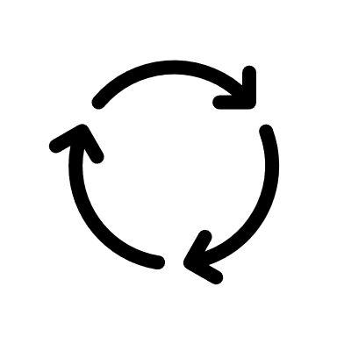
강의 목표
수강생 스스로 구현을 할 수 있는 역량을 키우게 만들자
필요한 것
기본(Fundamentals)
응용(Application)
사고(Thinking)
반복(Repetition)

Slide 4
강의 진행 방식
다음과 같은 방식으로 강의를 진행합니다.
구현해야 할 애플리케이션의 기능 요구 사항 제시
구현에 필요한 사전 지식 공유
애플리케이션 구현
구현한 애플리케이션 테스팅(if needed)
구현한 애플리케이션 리팩토링(if needed)

Slide 5
강의 수강 시, 주의 사항
아래의 내용을 반드시 확인하세요.
특정 기술에 대한 디테일한 지식 공유를 위한 강의가 아닙니다.
구현이 어느 정도 된다고 생각하는 분들은 수강 대상이 아닐 수 있습니다.
구현에 있어 정답은 없습니다.
즉, 강의에 나온 구현 방법보다 더 나은 솔루션이 있을 수 있습니다.
절대 강의에서 설명하는 구현 코드들이 정답이라고 생각하지 마세요.
중요한 것은 기능 요구 사항대로 최대한 스스로 구현해 보는 것, 그리고 강사가 제시한 구현 코드가 더 낫다고 판단된다면 더 나은 코드를 내 것으로 만드는 것이 강의의 핵심입니다.

Slide 6
실습 환경
다음과 같은 실습 환경으로 강의를 진행합니다.
jdk-17(최소 사양)
IntelliJ IDE(Ultimate Edition)
Gradle 7.3+(최소 사양)
Junit 5+(최소 사양)

Slide 7


향후 강의 로드맵
Java 콘솔
미니 프로젝트
Spring MVC
미니 프로젝트
테스팅
미니 프로젝트​
Spring Security
미니 프로젝트​
Spring WebFlux
미니 프로젝트
STAGE 4
STAGE 5
STAGE 1
STAGE 3
STAGE 2

